Slide 1


¡LES DAMOS LA BIENVENIDA!
¿Están listos?
Notes:
Obligatoria para la primera clase (después no va).

Slide 2


RECUERDA PONER A GRABAR LA CLASE
Notes:
Colocar todas las clases

Slide 3

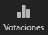
PRESENTACIÓN DE ESTUDIANTES
Por encuestas de Zoom:
País
Conocimientos previos en (temática del curso)
¿Por qué elegiste el curso?
Notes:
(sólo la primera clase) Presentación de Estudiantes
Soporte: Encuesta de Zoom
¿Como crear encuestas de zoom? Disponible en este video.
Consigna: Presentación de los estudiantes. Generar una encuesta de zoom para cada punto (3 en total) con los siguientes ítems y opciones.
PAÍS / Opciones:
Argentina
Uruguay
Chile
Colombia
Perú
Otro
CONOCIMIENTOS PREVIOS DE DISEÑO / Opciones:
Nulo conocimiento
Poco conocimiento
Bastante conocimiento
Otro
¿POR QUÉ ELEGISTE EL CURSO? / Opciones:
Soy curioso/a y siempre quiero aprender más.
Quiero emprender o mejorar mi camino Freelance.
Quiero perfeccionar o desenvolverme de forma profesional o laboral.
Otro

Slide 4

¿DUDAS DEL ON-BOARDING?
MIRALO AQUI
Notes:
Obligatoria siempre.

Slide 5


DESAFÍOS Y ENTREGABLES
Son actividades o ejercicios que se realizan durante la cursada, para enfocarse en
la práctica.
11
Desafíos genéricos
Ayudan a poner en práctica los conceptos y la teoría vista en clase No deben ser subidos a la plataforma.
Desafíos entregables
Relacionados completamente con el Proyecto Final. Deben ser subidos obligatoriamente a la plataforma hasta 7 días luego de la clase para que sean corregidos.
Notes:
Sólo se muestra la primera clase. Cuando se haga la presentación de los desafíos en la primera clase, se sugiere complementar con la cantidad que hay de los mismos a lo largo de la cursada.
Otras sugerencias:
No solicitar más de un desafío entregable por clase a los estudiantes.
Si se utiliza un desafío genérico, si bien no se entregan, que demuestre una finalidad. Por ejemplo, puede utilizarse para solicitar algo puntual de tarea: “Para la próxima clase traer anotado…” o ser la práctica necesaria para otro entregable vinculado con el Proyecto

Slide 6

DESAFÍOS Y ENTREGABLES
Son actividades o ejercicios que se realizan durante la cursada, para enfocarse en
la práctica.
1
Entregas del Proyecto Final
Entregas con el estado de avance de tu proyecto final que deberás subir a la plataforma a lo largo del curso y hasta 7 días luego de la clase, para ser corregidas por tu docente o tutor/a.
Notes:
Sólo se muestra la primera clase. Cuando se haga la presentación de los desafíos en la primera clase, se sugiere complementar con la cantidad que hay de los mismos a lo largo de la cursada.
Otras sugerencias:
No solicitar más de un desafío entregable por clase a los estudiantes.
Si se utiliza un desafío genérico, si bien no se entregan, que demuestre una finalidad. Por ejemplo, puede utilizarse para solicitar algo puntual de tarea: “Para la próxima clase traer anotado…” o ser la práctica necesaria para otro entregable vinculado con el Proyecto

Slide 7
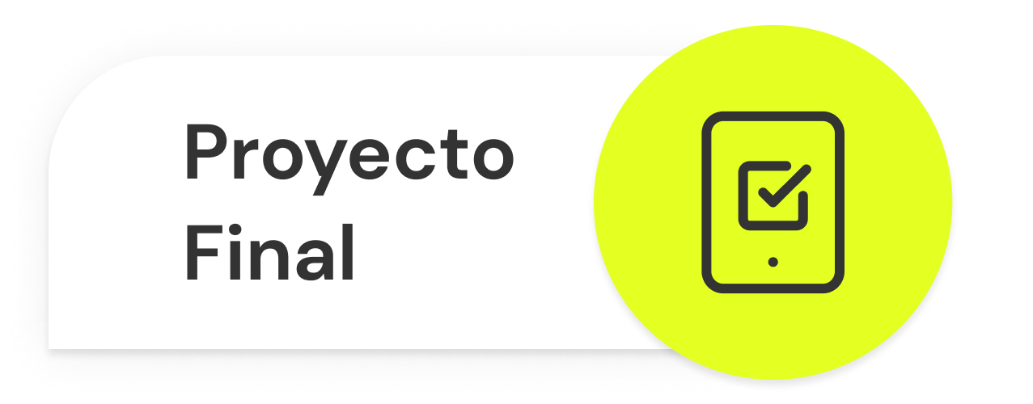
PROYECTO FINAL
El Proyecto Final se construye a partir de los desafíos que se realizan clase a clase. Se va creando a medida que el estudiante sube los desafíos entregables a nuestra plataforma.
El objetivo es que cada estudiante pueda utilizar su Proyecto Final como parte de su portfolio personal.
El proyecto final se debe subir a la plataforma la ante-última o última clase del curso. En caso de no hacerlo tendrás 20 días a partir de la finalización del curso para cargarlo en la plataforma. Pasados esos días el botón de entrega se inhabilitará.
Notes:
Primera clase

Slide 8
¿CUÁL ES NUESTRO PROYECTO FINAL?
Notes:
Primera clase

Slide 9
CREA TU PROPIA TIENDA ECOMMERCE
Desarrollarás el front end de una tienda online con carrito de compras, utilizando los componentes de React y Firebase como servidor en la nube. Crearás así una experiencia de usuario amigable con actualizaciones visuales instantáneas y código escalable.
Notes:
Primera clase

Slide 10


PROYECTOS DE NUESTROS ESTUDIANTES
A.M. Florist: https://unruffled-hermann-20d922.netlify.app/
Refugio Tienda Deco: https://refugio-tiendadeco-marceloluismoreno.netlify.app/
Del Campe: https://cocky-bose-3d69f9.netlify.app/
Notes:
Primera clase Buscarlos en https://www.coderhouse.com/proyectos

Slide 11
ENTREGA | REQUISITO | FECHA
1° entrega | Durante esta entrega, se hará una revisión integral del estado actual de avance de tu proyecto. | Clase N° 8
Proyecto Final | Deberás subir a la plataforma el link a tu app de e-commerce completamente funcional. | Clase N° 14
Notes:
Primera Clase

Slide 12
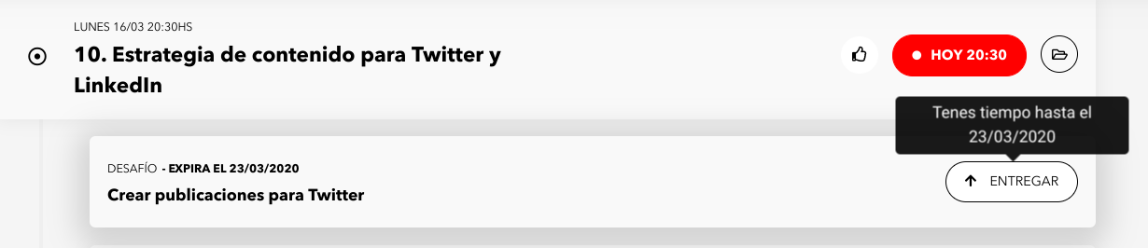
¡IMPORTANTE!
Los desafíos y entregas de proyecto se deben cargar hasta siete días después de finalizada la clase. Te sugerimos llevarlos al día.
Notes:
Primera clase

Slide 13
TUTORIALES PARA INSTALACIONES

Slide 14
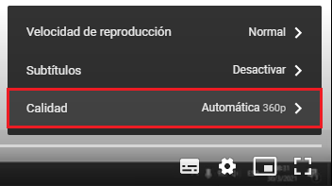
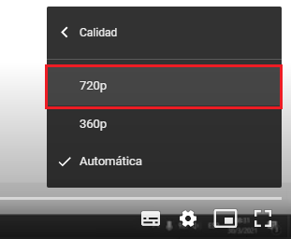
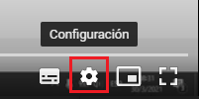

¿CÓMO INSTALAR PROGRAMAS Y SOFTWARES?
Dentro de la carpeta “Tutoriales para instalaciones” encontrarás videos donde te explicamos cómo instalar los softwares y programas que utilizarás a lo largo del curso. Para optimizar la calidad de imagen de los mismos al reproducirlos, deberás seguir los siguientes pasos:
Haz clic en
configuración.
Luego en calidad.
Y por último selecciona 720p.

Slide 15

Repaso
El objetivo de esta dinámica es que los estudiantes puedan repasar algunos aspectos fundamentales de JavaScript antes de comenzar este curso.
Te proponemos realizar la siguiente actividad de repaso.
Actividad de repaso

Slide 16

Clase 01. REACT JS
NIVELACIÓN
Notes:
Obligatoria siempre

Slide 17

Repasar HTML, CSS y fundamentos JavaScript.
Conocer la sintaxis de JavaScript y ECMAscript 6.
Realizar una introducción a React JS.
OBJETIVOS DE LA CLASE
Notes:
Obligatoria siempre. Es lo que queremos alcanzar una vez finalizada la clase. Recordá que se enuncian en principio con el verbo delante (por ejemplo: “Comprender…”, “Analizar…”, “conocer…”, etc).

Slide 18
MAPA DE CONCEPTOS

Slide 19


MAPA DE CONCEPTOS CLASE 1
Nivelación HTML, CSS y JS
HTML
HTML5
DOM
CSS
JS
Los inicios de React JS
Notes:
Se puede usar para comenzar o finalizar la clase, según sea más conveniente. La información de este slide es de relleno.
Recurso: Mapa de conceptos
Muestra rápidamente los contenidos de la clase y cómo se relacionan. Ayuda a los estudiantes a evitar “perderse” durante la clase, al avanzar en un sentido lineal una diapositiva tras otra. El ejemplo pertenece a la primera clase del curso UX/UI.
Sugerencia: -También se pueden mostrar con un menor énfasis o colores apagados, aquellos contenidos de clases anteriores y que se vinculen con la actual.
-Resaltar con color los temas que se abordan en la clase.

Slide 20




CRONOGRAMA DEL CURSO
Clase 1
Clase 2
Clase 3
Nivelación
Instalación y configuración del entorno
JSX y Transpiling
EJEMPLO EN VIVO
EJEMPLO EN VIVO
EJEMPLOS EN VIVO
FORMULARIO
CREAR LA APP UTILIZANDO EL CLI
MENÚ E-COMMERCE
Notes:
Recurso: Cronograma del curso - Se muestra al inicio de cada clase
- Tiene un aspecto similar a un calendario. - Resume rápidamente: título de la clase, número y contenidos que abarca
- Guía rápida tanto para docentes, como para estudiantes. - Para mayor ubicación en el curso, también muestra en un tamaño más pequeño lo sucedido la clase anterior y la siguiente.
-Ubicar en el interior de cada clase aquellas cuestiones destacadas con las cuales se encontrará el alumno y con su respectivo nombre: desafíos, entregables de proyecto, actividades colaborativas o ejemplos en vivo.

Slide 21

NIVELACIÓN
HTML, CSS Y JS

Slide 22

React JS es una biblioteca para desarrollo web, por lo cual debemos contar con conocimientos mínimos sobre los lenguajes que el navegador web interpreta.

Slide 23
HTML

Slide 24
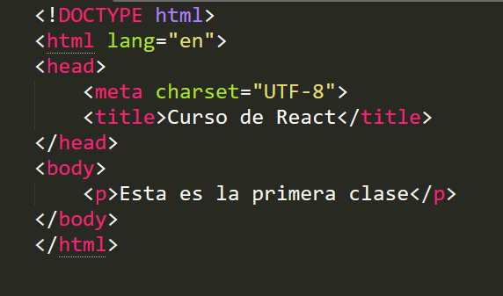
HTML es un lenguaje de etiquetas, el cual dará la estructura para nuestras páginas web.

Slide 25

HTML 5
HTML 5 es una nueva versión de diversas especificaciones, entre las que se encuentran:
● HTML 4.
● XHTML 1.
● CSS Nivel 2.
● DOM Nivel 2 (Document Object Model).

Slide 26
¿CUÁLES SON LAS NOVEDADES DE HTML5?
HTML 5 incluye novedades significativas en diversos ámbitos. Este nuevo estándar supone mejoras en áreas que hasta ahora quedaban fuera del lenguaje y para las que se necesitaba utilizar otras tecnologías:
Estructura del <body>
Etiquetas para contenido específico
Canvas
Bases de datos locales
Web Workers
Aplicaciones web Offline
Geolocalización
Notes:
Usar para slides de sólo texto con el contenido más importante de la clase. En una presentación de 50 slides usar máximo 5 de estas.

Slide 27
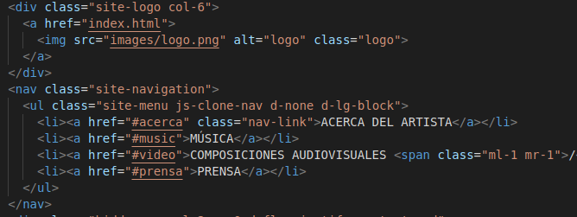
UN POCO MÁS DE HTML
Ahora que ya entendemos qué son HTML y HTML 5, comencemos a ver un poco
más de estructuración en HTML:

Slide 28
DOCTYPE
DOCTYPE no es una etiqueta, sino una instrucción para indicar al navegador qué versión de HTML vamos a utilizar.
El DOCTYPE mostrado en nuestro ejemplo anterior es del
estándar HTML 5.

Slide 29
METADATOS DEL DOCUMENTO
<title>: define el título del documento, el cual se muestra en la barra de título del navegador o en las pestañas de página.
<base>: define la URL base para las URLs relativas en la página.
<link>: utilizada para enlazar JavaScript y CSS externos.
<meta>: sirve para aportar información sobre el documento. Entre otras cosas con esta etiqueta definimos la codificación que tendrá nuestro archivo, los mismos pueden ser:
UTF-8
ANSI: es el formato estándar de codificación de archivos utilizados en el Bloc de notas.
Notes:
Usar para slides de sólo texto con bullets.

Slide 30
SCRIPTING
<script>: define tanto un script interno como un enlace hacia un script externo. El lenguaje de programación es JavaScript
<noscript>: define un contenido alternativo a mostrar cuando el navegador no soporta scripting.
Notes:
Usar para slides de sólo texto con bullets.

Slide 31
NOSCRIPT
El lenguaje HTML define la etiqueta <noscript> para mostrar un mensaje al usuario cuando su navegador no puede ejecutar JavaScript. El siguiente código muestra un ejemplo del uso de la etiqueta <noscript>:
<head> ... </head>
<body>
<noscript>
<p>Bienvenido a Mi Sitio</p>
<p>La página que estás viendo requiere para su funcionamiento el uso de JavaScript.
Si lo has deshabilitado intencionadamente, por favor vuelve a activarlo.</p>
</noscript>
</body>
La etiqueta <noscript> se debe incluir en el interior de la etiqueta <body> (normalmente se incluye al principio de <body>). El mensaje que muestra <noscript> puede incluir cualquier elemento o etiqueta XHTML.
Notes:
Fuente: https://uniwebsidad.com/libros/javascript/capitulo-1/etiqueta-noscript

Slide 32
DOM

Slide 33
DOM
DOM (Document Object Model o modelo de objetos del documento) nos sirve para acceder a cualquiera de los componentes que hay dentro de una página.
Por medio del DOM podremos controlar al navegador en general y a los distintos elementos que se encuentran en la página.

Slide 34
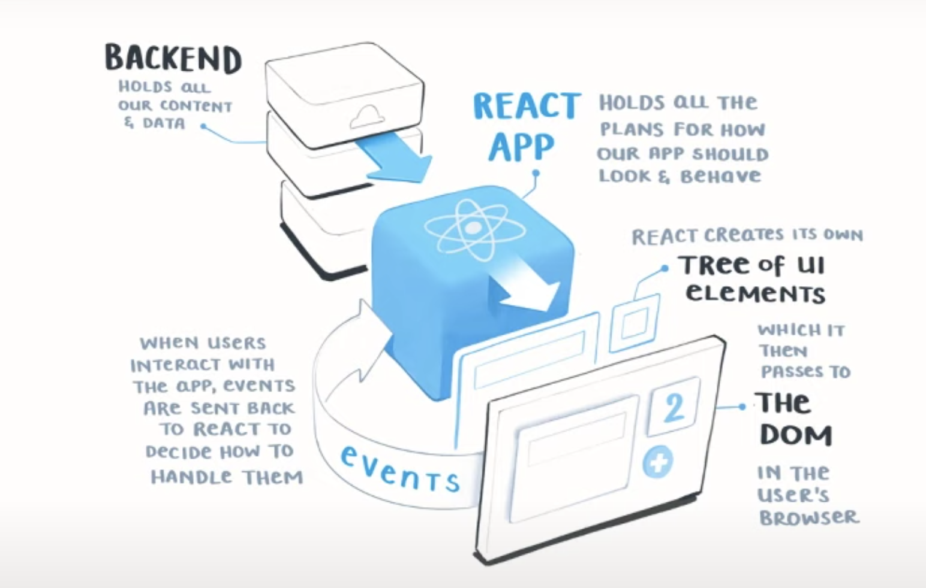
DOM COMO METÁFORA
Ilustradora: Maggie Appleton @ Woman of React 2020
Notes:
+Maggie dio permiso explícito para poder usar este contenido

Slide 35
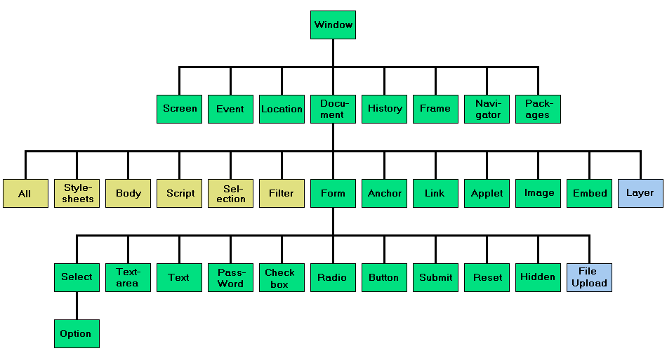
JERARQUÍA DEL DOM

Slide 36
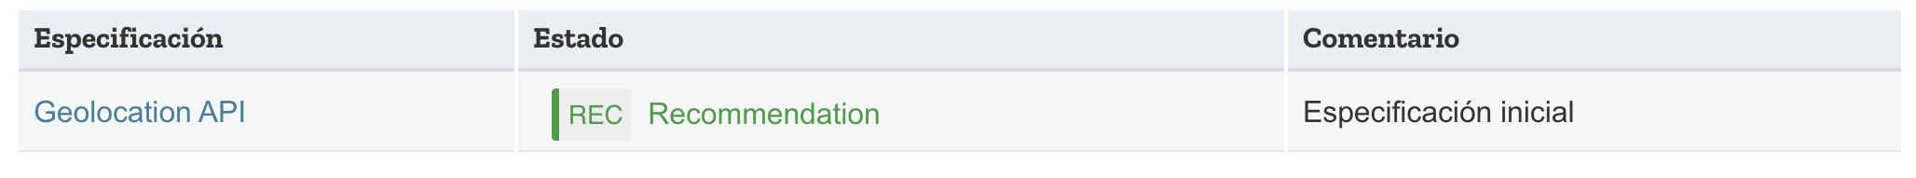
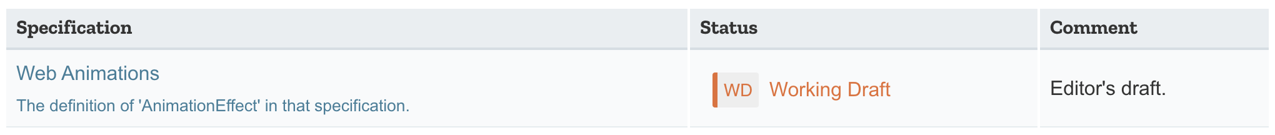
UN MUNDO DE API’S
Siempre es recomendable avanzar con criterio y ver qué funcionalidades usamos del Navegador, ya que hay centenas de API’s, pero:
No todas están listas para producción.
No todas tienen soporte en todos los navegadores.
Fuente: https://developer.mozilla.org/es/docs/Web/API
Notes:
Usar para slides de sólo texto. Si no alcanza, no sobrecargar, usar otra con el mismo título para indicar que continúa el mismo módulo.

Slide 37
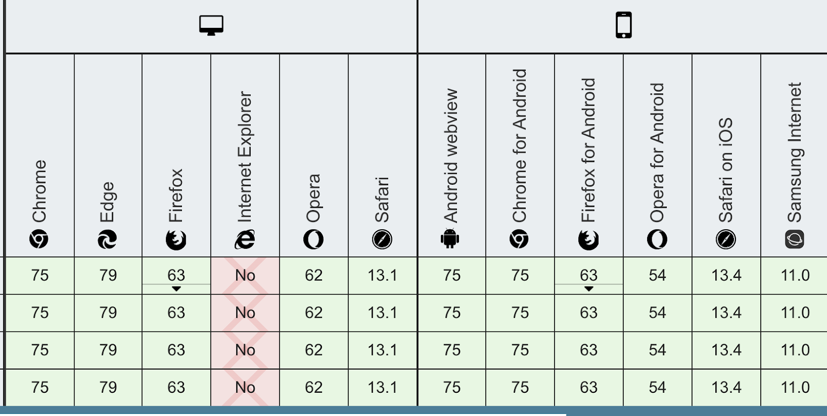
UN MUNDO DE API’S
Todo depende del contexto del trabajo y el target de usuarios / plataformas.
Puedo emocionarme para luego enterarme que algunos usuarios no pueden utilizar la experiencia.
Sugerencia: https://caniuse.com
Intenta chequear si puedes utilizar ES6 en cualquier navegador
Fuente: https://developer.mozilla.org/es/docs/Web/API
Notes:
Usar para slides de sólo texto. Si no alcanza, no sobrecargar, usar otra con el mismo título para indicar que continúa el mismo módulo.

Slide 38
CSS

Slide 39
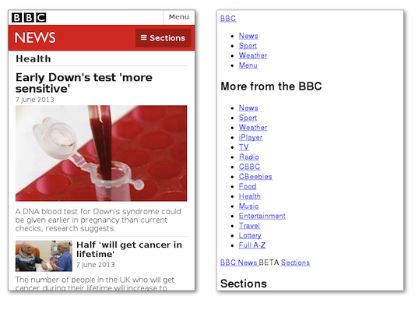
CSS (cascading style sheets - hojas de estilo en cascada) es un lenguaje de diseño gráfico con el cual podremos dar estilos (diseño, colores, márgenes) a nuestras webs desarrolladas con HTML. Veremos la sintaxis básica de CSS
Con CSS.
Sin CSS.
Notes:
Usar para slides de sólo texto. Si no alcanza, no sobrecargar, usar otra con el mismo título para indicar que continúa el mismo módulo.

Slide 40
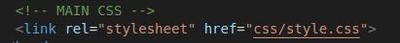
INCLUIR HOJA DE ESTILO EN HTML
Para incluir una hoja de estilo en nuestro documento
HTML podemos utilizar el elemento <link>.
Dentro del archivo CSS externo incluiremos las sentencias correspondientes, como lo hacemos con un archivo css en línea.
Por ejemplo:
Notes:
Usar para slides de texto con imagen.

Slide 41
CLASES CSS
Podemos seleccionar uno o más elementos html a través de su clase o su atributo “id” en CSS. O todos los elementos de un tipo
Modos básicos de “seleccionar/capturar” elementos por su:
Tipo de elemento (div, ul, li, nav, input) | div { background: lightgray; }
ID (usando # adelante) | #nombre { background: coral; }
Clase (usando punto inicial) | .apellido
Notes:
Para referenciar al objeto a través de una clase utilizamos un punto (.). En cambio, por el id lo hacemos a través de un numeral (#).
También podemos hacer referencia a través del elemento directamente, por ejemplo aplicando un estilo a todos los inputs del documento.

Slide 42
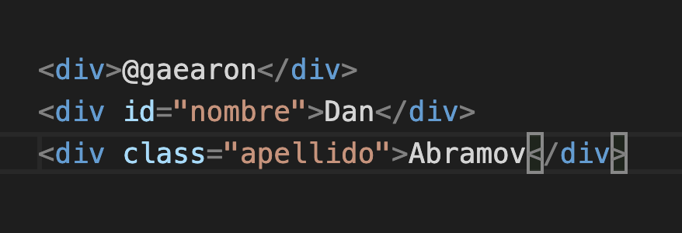
CLASES CSS
Elemento
Id
Clase
Notes:
Usar para slides de sólo texto. Si no alcanza, no sobrecargar, usar otra con el mismo título para indicar que continúa el mismo módulo.
Para referenciar al objeto a través de una clase utilizamos un punto (.). En cambio, por el id lo hacemos a través de un numeral (#).
También podemos hacer referencia a través del elemento directamente, por ejemplo aplicando un estilo a todos los inputs del documento.

Slide 43
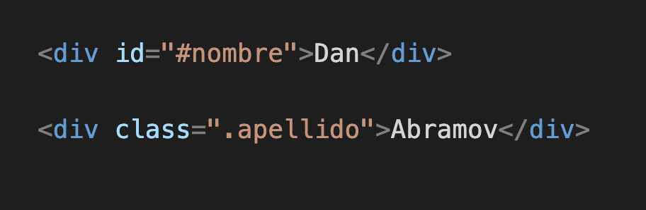
CLASES CSS
Error clásico:
Los # y los puntos “.” de los selectores se usan en la hoja de estilos, no en el elemento
X
X
Notes:
Usar para slides de sólo texto. Si no alcanza, no sobrecargar, usar otra con el mismo título para indicar que continúa el mismo módulo.

Slide 44
☕
BREAK
¡5/10 MINUTOS Y VOLVEMOS!
Notes:
Obligatoria siempre. A la hora del Break, entre 5 y 10 minutos. Considerar ubicar este espacio en un momento adecuado de la clase. Al volver, mostrar los resultados de la pregunta del anterior slide y generar un breve intercambio.

Slide 45
JAVASCRIPT

Slide 46

¿QUÉ ES?
JavaScript es el lenguaje de programación web por excelencia.
Decimos que se trata de un lenguaje de programación interpretado.
Su uso más conocido es del lado del cliente (client-side), corriendo en el navegador web, permite mejoras en la interfaz de usuario.
React está desarrollado en JS, por eso lo llamamos reactjs.
Notes:
Usar para slides de sólo texto. Si no alcanza, no sobrecargar, usar otra con el mismo título para indicar que continúa el mismo módulo.

Slide 47
¡PREGUNTA RÁPIDA!
“En una propuesta laboral decía que necesitaba saber Vanilla JS, ¿Dónde lo puedo aprender?”
¡Tal como el helado más común, el saborizante más conocido, o el clásico de los clásicos!
¡JS sin aditivos ni conservantes!
(mejor dicho, sin librerías externas)
Notes:
Usar para slides de sólo texto. Si no alcanza, no sobrecargar, usar otra con el mismo título para indicar que continúa el mismo módulo.

Slide 48
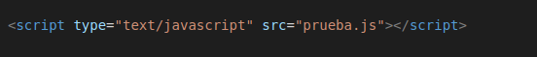
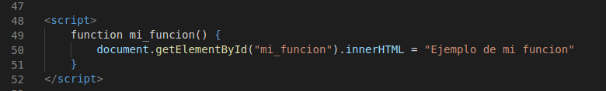
INCLUIR EL ARCHIVO JS EN NUESTRO HTML
Esto debe ser incluido en el head del html. También podemos introducir nuestro código javascript dentro de la etiqueta <script></script>. Por ejemplo:
Notes:
Usar para slides de sólo texto. Si no alcanza, no sobrecargar, usar otra con el mismo título para indicar que continúa el mismo módulo.

Slide 49
TIPOS DE EJECUCIÓN
Ejecución directa
Es el método de ejecución de scripts más básico. En este caso se incluyen las instrucciones dentro de la etiqueta <script>, y cuando el navegador lee la página y encuentra un script
va interpretando las líneas de código y las va ejecutando una después de otra.
Notes:
Usar para slides de sólo texto. Si no alcanza, no sobrecargar, usar otra con el mismo título para indicar que continúa el mismo módulo.

Slide 50
TIPOS DE EJECUCIÓN
Respuesta a un evento
Los eventos son acciones que realiza el usuario. Los programas como Javascript están preparados para atrapar determinadas acciones realizadas, en este caso sobre la página,
y realizar acciones como respuesta.
Por ejemplo la pulsación de un botón, el movimiento del ratón o la selección de texto de la página.
Notes:
Usar para slides de sólo texto. Si no alcanza, no sobrecargar, usar otra con el mismo título para indicar que continúa el mismo módulo.

Slide 51
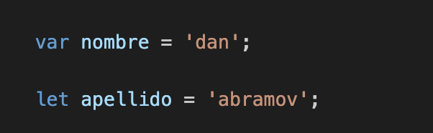
VARIABLES
La manera estándar de JS de almacenar valores en memoria es a través del uso de variables.
Notes:
Usar para slides de sólo texto. Si no alcanza, no sobrecargar, usar otra con el mismo título para indicar que continúa el mismo módulo.

Slide 52
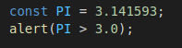
DEFINIR UNA CONSTANTE
Desde ES6 (ECMA 2015) podemos definir una constante con la palabra reservada const
Las const no pueden cambiar la referencia con la que fueron inicializadas.
Notes:
Usar para slides de sólo texto. Si no alcanza, no sobrecargar, usar otra con el mismo título para indicar que continúa el mismo módulo.

Slide 53
¡RECUERDEN!
Puede ser poco intuitivo, pero...
Que una constante mantenga para siempre la misma referencia no significa que esa referencia tenga el mismo contenido, de hecho, puedo cambiarlo.
Notes:
Usar para slides de sólo texto. Si no alcanza, no sobrecargar, usar otra con el mismo título para indicar que continúa el mismo módulo.

Slide 54
DOM
DOM (Document Object Model o modelo de objetos del documento) nos sirve para acceder a cualquiera de los componentes que hay dentro de una página.
Por medio del DOM podremos controlar al navegador en general y a los distintos elementos que se encuentran en la página.
Notes:
Usar para slides de sólo texto. Si no alcanza, no sobrecargar, usar otra con el mismo título para indicar que continúa el mismo módulo.

Slide 55
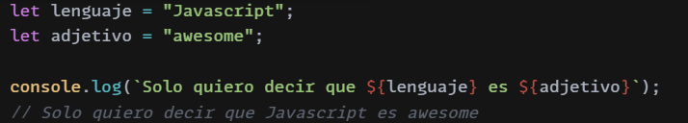
LET
Podemos utilizar let en lugar de var a la hora de declarar una variable, cuando queremos que ésta sólo sea accedida de manera local en determinado ámbito. Por ejemplo:
Notes:
Usar para slides de texto con imagen.

Slide 56
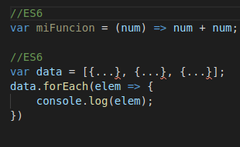
FUNCIÓN ARROW
En ambos ejemplos se sustituye el uso de la palabra reservada function, dando simplicidad al código.
(parametro1,parametro2,…,parámetro n) => {Definición de la función}
Notes:
Usar para slides de texto con imagen.

Slide 57
UN MUNDO DE API’S
Todo depende del contexto del trabajo y el target de usuarios / plataformas.
Puedo emocionarme para luego enterarme que algunos usuarios no pueden utilizar la experiencia.
Sugerencia: https://caniuse.com
Intenta chequear si puedes utilizar ES6 en cualquier navegador
Fuente: https://developer.mozilla.org/es/docs/Web/API
Notes:
Usar para slides de sólo texto. Si no alcanza, no sobrecargar, usar otra con el mismo título para indicar que continúa el mismo módulo.

Slide 58

PARA REPASAR…
Operador condicional ternario
Desestructuración
Operador Spread
Parámetros Rest
Notes:
Usar para slides de sólo texto. Si no alcanza, no sobrecargar, usar otra con el mismo título para indicar que continúa el mismo módulo.

Slide 59

VAMOS AL CÓDIGO
Notes:
Usar para los subtemas de un módulo.

Slide 60
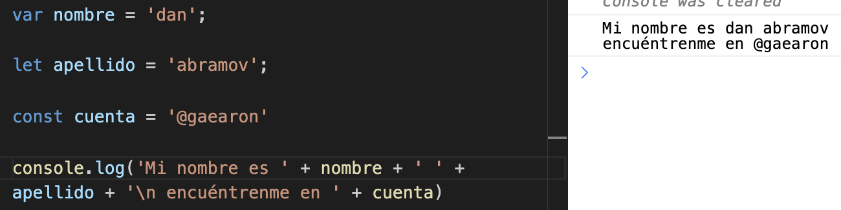
TEMPLATE STRINGS
Antes de ES6, creábamos mensajes compuestos de la siguiente manera:
Problemas: ¿cuáles detectan?
Agregar espacios manuales entre concatenaciones ‘+’, dificultad para modificar texto, multiline explícito \n, poca legibilidad.
Notes:
Usar para slides de texto con imagen.

Slide 61
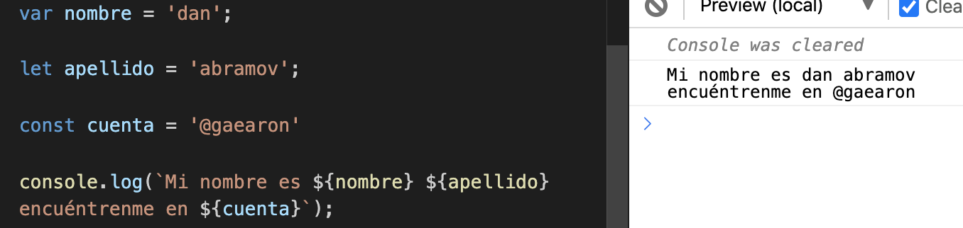
TEMPLATE STRINGS
Con ES6 podemos interpolar strings de una forma más sencilla, a como estábamos haciendo hasta ahora. Miremos el ejemplo:
Notes:
Usar para slides de texto con imagen.

Slide 62
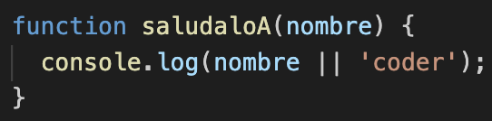
VALORES POR DEFECTO: ANTES Y HOY
Antes teníamos que comprobar si la variable ya tenía un valor, para dar una respuesta por defecto.
En cambio hoy, podemos usar otra sintaxis, aunque tenga algunas diferencias de comportamiento.
Notes:
Usar para slides de texto con imagen.

Slide 63
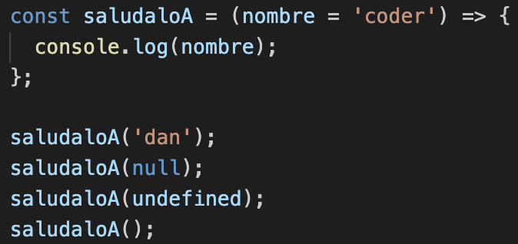
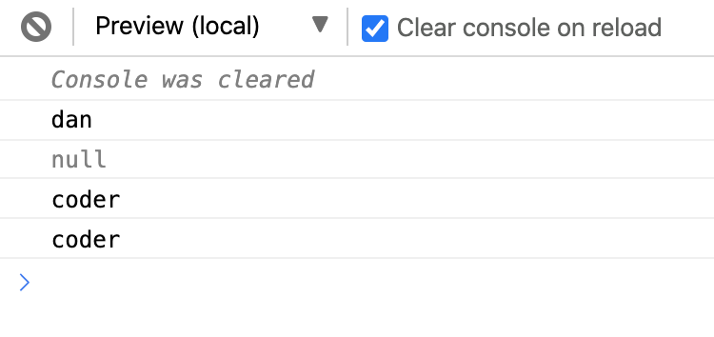
VALORES POR DEFECTO: ¡CUIDADO!
En muchas convenciones null es considerado como algo explícito de un valor que es la nada. Mientras que al undefined se lo considera como un valor que aún no se puede inferir que es, cuando no pasamos un parámetro será undefined (indefinido)
Dicho esto, si le paso null a function, ¡el valor por defecto no se aplicará!
Notes:
Usar para slides de texto con imagen.

Slide 64
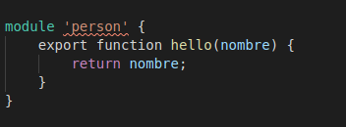
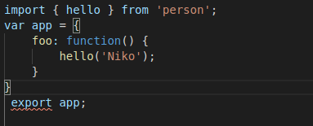
MÓDULOS
Ahora JavaScript se empieza a parecer a lenguajes como Python o Ruby. Llamamos a las funciones desde los propios scripts, sin tener que importarlos en el HTML si usamos JavaScript en el navegador.
Y para importar en otro fichero:
Notes:
Usar para slides de texto con imagen.

Slide 65

REACT JS: LOS INICIOS

Slide 66
React JS fue creada por Jordan Walke, un ingeniero de software en Facebook, inspirado por los problemas que tenía la compañía con el mantenimiento del código de los anuncios dentro de su plataforma.
React intenta ayudar a los desarrolladores a construir aplicaciones que usan datos que cambian todo el tiempo. Su objetivo es ser sencilla, declarativa y fácil de combinar.

Slide 67





SITIOS BASADOS EN REACT JS
y más...
Notes:
Hacer referencia a potencialidad de la librería -Cantidad de proyectos en GitHub -Relevancia de JS en sí en el ecosistema -Incluir datos referidos a la experiencia profesional

Slide 68
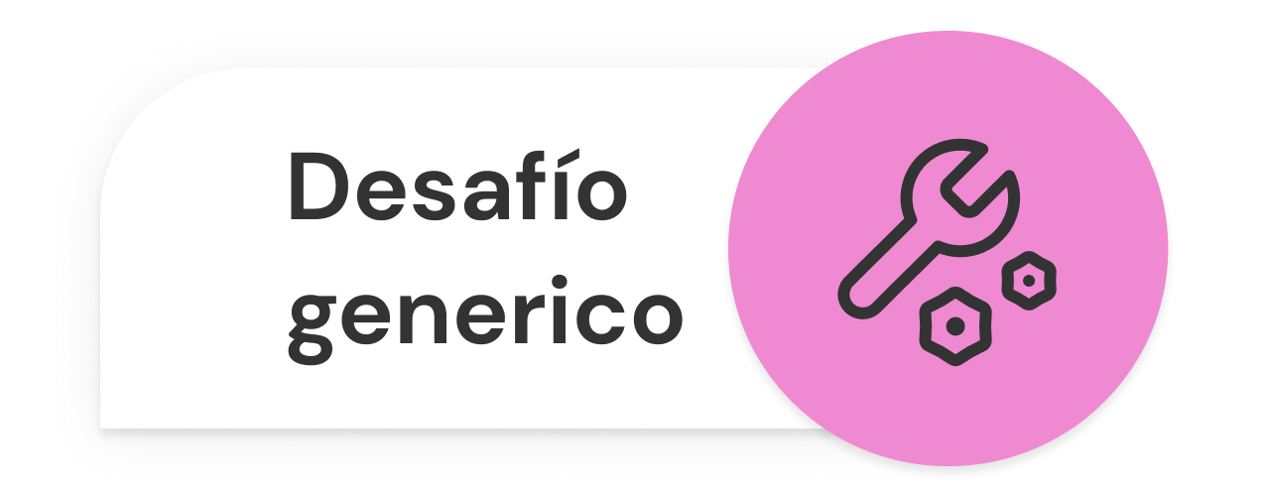
FORMULARIO
Con lo visto hasta ahora, te proponemos crear un formulario de contacto.
Notes:
Usar para challenges genéricos.

Slide 69
¡A PRACTICAR!
Crear un formulario de contacto utilizando HTML5, CSS, y añade JS para simular su funcionamiento.
Cuentas con 15 minutos para hacer la actividad.
Notes:
Usar para las subsiguientes slides de challenges genéricos.

Slide 70
CONCLUSIONES
Notes:
Verbal

Slide 71

¿PREGUNTAS?
Notes:
Obligatoria. Se sugiere ubicar al finalizar la explicación de algún tema, para abrir formalmente el espacio de preguntas y ordenar la interacción.

Slide 72

TE INVITAMOS A QUE COMPLEMENTES LA CLASE CON LOS SIGUIENTES CODERTIPS
Notes:
Portada de Coder Tips

Slide 73



VIDEOS Y PODCASTS
Aprende Programación Web y construye el futuro de nuestra humanidad | Coderhouse
Desarrollo freelance | Coderhouse
Desarrollo profesional | Coderhouse
Notes:
Usar para que los estudiantes puedan explorar en sus casas los recursos vistos en clase: artículos, herramientas, websites, videos.

Slide 74
VIDEOS Y PODCASTS
CoderNews | Coderhouse
Serie de Branding | Coderhouse
Serie para Emprendedores | Coderhouse
Serie Aprende a Usar TikTok | Coderhouse
Serie Finanzas Personales | Coderhouse
CoderConf | Coderhouse
Notes:
Usar para que los estudiantes puedan explorar en sus casas los recursos vistos en clase: artículos, herramientas, websites, videos.

Slide 75

¿QUIERES SABER MÁS? TE DEJAMOS MATERIAL AMPLIADO DE LA CLASE
Notes:
Portada de Material Ampliado

Slide 76


https://es.wikipedia.org/wiki/HTML | Wikipedia
http://www.w3schools.com/html/ | w3schools.com
http://www.w3schools.com/css | w3schools.com
https://developer.mozilla.org/es/docs/Tools/Page_Inspector | MDN web docs
https://developer.mozilla.org/es/docs/Web/API | MDN web docs
Notes:
Usar para que los estudiantes puedan explorar en sus casas los recursos vistos en clase: libros, artículos, herramientas, websites, videos (ajenos a Coder)
Enviar el contenido a integrar a contenidos@coderhouse.com para que lo podamos incluir en el Repositorio.

Slide 77

¿YA CONOCES LOS BENEFICIOS QUE TIENES POR SER ESTUDIANTE DE CODERHOUSE?

Slide 78

BENEFICIOS
Haz clic aquí y conoce todos nuestros beneficios exclusivos para estudiantes de Coderhouse.

Slide 79
¡MUCHAS GRACIAS!
Resumen de lo visto en clase hoy:
Nivelación HTML, CSS, y JS.
Introducción a ReactJS.
Notes:
Obligatoria siempre. En caso de cerrar con el “mapa de conceptos” se puede dejar solo “muchas gracias”. Completar el resumen con palabras claves de lo visto.

Slide 80

OPINA Y VALORA ESTA CLASE
Notes:
Obligatoria siempre.

